Slide 1
আজকের ক্লাসে স্বাগতম

Slide 2
পরিচিতি
বিষয় – বাংলা ২য় পত্র
উপসর্গ
শ্রেণী - ৬ষ্ঠ
সময় - ৩০মিনিট
সৈয়দা শাহিনুর পারভীন
সিনিয়র সহকারী শিক্ষক
মোবাইল নং- 01819858004
হাসনে হেনা বালিকা উচ্চ বিদ্যালয়
বাকলিয়া, চট্টগ্রাম।

Slide 3
শিখনফল
এই পাঠ শেষে শিক্ষার্থীরা………
উপসর্গ কী তা বলতে পারবে
উপসর্গের কাজ ব্যাখ্যা করতে পারবে।
উপসর্গের প্রকার ভেদ উল্লেখ করতে পারবে।
উপসর্গ মনে রাখার কৌশল বিশ্লেষণ করতে পারবে।

Slide 4
উপসর্গ কী?
ইংরেজী “ prefix” শব্দকে বাংলায় “ উপসর্গ” বলা হয়।
উপসর্গ – বাংলা ভাষায় যে অব্যয় সূচক শব্দাংশ স্বাধীন ভাবে বাক্যে বসতে পারেনা বলে অন্য শব্দের আগে বসে নতুন অর্থবোধক শব্দ গঠন করে তাকে উপসর্গ বলে।

Slide 5
উপসর্গের কাজ -
শব্দের গঠনগত পরিবর্তন
শব্দের অর্থগত পরিবর্তন
শব্দের অর্থের সংকোচন বা সম্প্রসারণ
শব্দের অর্থের পূর্ণতা সাধন
উদাহরণ –
১। অর্থের সম্প্রসারণ
প্রভাব, প্রতাপ
২। সংকোচন করা
আবছায়া , ঊনত্রিশ

Slide 6
৩। পূর্ণতাদান করে –
ভর পেট , পরি পূরক, ভর দুপুর
৪। নতুন শব্দ –
আদেশ , প্রধান ,প্রহার
মনে রাখবে-
উপসর্গ শব্দের আগে বসে
অনুসর্গ, প্রত্যয়,বিভক্তি শব্দের পরে বসে
যেমন- পরাজয়ের= পরা+জয়+এর
পরা(উপসর্গ)+জয়(মূলশব্দ)+এর (বিভক্তি)

Slide 7
উপসর্গের প্রকারভেদ –(তিন )
খাঁটি বাংলা উপসর্গ ( ২১ টি)
তৎসম (সংস্কৃত ) উপসর্গ (২০ টি)
বিদেশি উপসর্গ
খাঁটি বাংলা উপসর্গ ( ২১ টি) যথা-
অ, অঘা, অজ, অনা, আ, আড়, আন, আব, ইতি, ঊন, কদ, কু,
নি, পাতি, বি, ভর, রাম, স, সা, সু, হা।
তৎসম (সংস্কৃত ) উপসর্গ (২০ টি) যথা-
প্র, পরা, অপ, সম, নি, অব, অনু, নির, দূর, বি, অধি, সু, উৎ, পরি, প্রতি , অপি, উপ, অভি, অতি, আ।

Slide 8
একক কাজ
সময়- ৩ মিনিট
খাঁটি বাংলা উপসর্গ কয়টি ও কীকী?

Slide 9
লক্ষ্য করলে দেখা যায় -
খাঁটি বাংলা উপসর্গ ( ২১ টি)
অ, অঘা, অজ, অনা, আ, আড়, আন, আব, ইতি, ঊন, কদ, কু,
নি, পাতি, বি, ভর, রাম, স, সা, সু, হা।
তৎসম (সংস্কৃত ) উপসর্গ (২০ টি)
প্র, পরা, অপ, সম, নি, অব, অনু, নির, দূর, বি, অধি, সু, উৎ, পরি, প্রতি , অপি, উপ, অভি, অতি, আ।
আ, সু, বি, নি খাঁটি বাংলা ও তৎসম উভয় উপসর্গ রয়েছে।
অ, অঘা, অজ, অনা মুখস্থ রাখব।

Slide 10
খাঁটি বাংলা উপসর্গ ( ২১ টি) মনে রাখার কৌশল -
প্রিয় সুহাস,
আদর নিবি। তুই আমাদের অজপাড়া গায়ের আশা ভরসা। রাম ছাগলদের অনাচার,কুকথা,আড়চোখে তাকানোকে পাত্তা দিবিনা। তোর জন্য আবডালের ঊনপঞ্চশটি পাতিলেবু ও কদবেল পাঠালাম। অচেনা জায়গায় মন আনচান করলে খাবি।
ইতি,
অঘারাম।

Slide 11
প্রিয় সুহাস, (সু, হা, স)
আদর নি বি। তুই আমাদের অজপাড়া গায়ের আশা ভর সা। রাম ছাগলদের অনাচার,কুকথা,আড়চোখে তাকানোকে পাত্তা দিবিনা। তোর জন্য আবডালের ঊনপঞ্চশটি পাতিলেবু ও কদবেল পাঠালাম। অচেনা জায়গায় মন আনচান করলে খাবি।
ইতি,
অঘা রাম।
খাঁটি বাংলা উপসর্গ ( ২১ টি) যথা-
অ, অঘা, অজ, অনা, আ, আড়, আন, আব, ইতি, ঊন, কদ, কু,
নি, পাতি, বি, ভর, রাম, স, সা, সু, হা।

Slide 12
খাঁটি বাংলা উপসর্গ ( ২১ টি) মনে রাখার কৌশল -
অ, অঘা, অজ, অনা, আ, আড়, আন,আব, ইতি ,ঊন, কদ,কু ,নি, পাতি, বি, ভর, রাম, স, সা, সু, হা

Slide 13
জোড়ায় কাজ
সময়- ৩ মিনিট
নিচের কোনটি কোন ধরনের উপসর্গ লিখ-
অনুসরণ,উপহার,প্রতিদিন,নিঁখুত,অনুবাদ,পাতিহাঁস।

Slide 14
মূল্যায়ন
উপসর্গের কাজ গুলো কীকী?
খাঁটি বাংলা উপসর্গ কয়টি ও কীকী?
তৎসম (সংস্কৃত ) উপসর্গ কয়টি ও কীকী?
খাঁটি বাংলা ও তৎসম উভয় উপসর্গ কোন কোন উপসর্গের মিল রয়েছে?
উপসর্গ শব্দের কোন জায়গায় বসে?

Slide 15
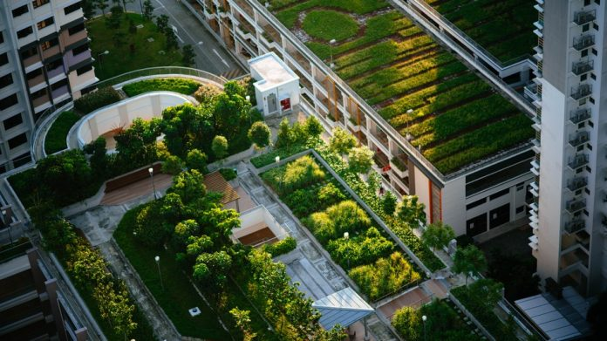
বাড়ির কাজ
খাঁটি বাংলা উপসর্গ কয়টি ও কীকী লিখবে।

Slide 16
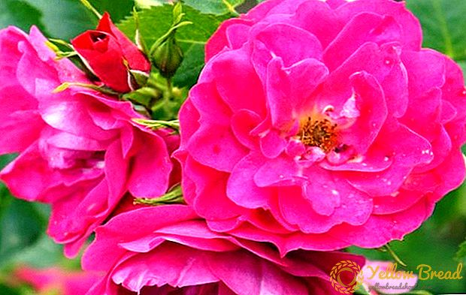
ধন্যবাদ

